Slide 1
BORBA PROTIV VRŠNJAČKOG NASILJA

Slide 2
Nasilje
-Nasilje podrazumeva zloupotrebu sile kao akta agresije kojim se povređuju osobe,ili uništava vlasništvo.
-Na društvenom nivou, posebno opasno je koordinisano nasilje,kao što su slučajevi rata i terorizma.
Vršnjačko nasilje je namerna, svesna želja da se uznemiri, maltretira, zastraši i nanese povreda drugoj osobi. Tom prilikom, onaj koji zlostavlja smatra da poseduje neku vrstu nadmoći, koja nastavniku nije uvek lako prepoznatljiva.

Slide 3
Vršnjačko nasilje
Vršnjačko nasilje nije samo agresivni čin. To je često prikriveno ponačanje, nedostupno nastavnicima ali veoma bolno za osobu koja mu je izložena. To je namerno i neopravdano povređivanje druge osobe.
Istraživanja pokazuju da ima više dečaka koji češće primenjuju vređanje i isključivanje, kao što ima i devojčica koje češće primenjuju fizičko maltretiranje i nasilje. Stariji učenici češće koriste reči i društvenu izolaciju, dok mlađi često bivaju direktnije agresivni.

Slide 4
Ćutanje i prikrivanje podržava vršnjačko nasilje!
Nemojte biti saučenici!

Slide 5
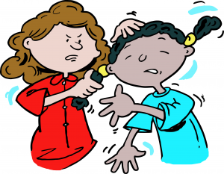
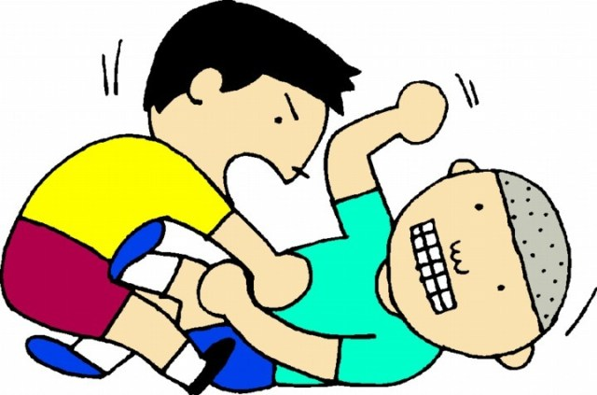
Nasilno delovanje može biti:
-Vršnjačko;
-Fizičko;
-Seksualno;
-Psihičko;
-Emocionalno;
-Socijalno;
-Ekonomsko.

Slide 6
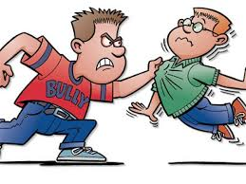
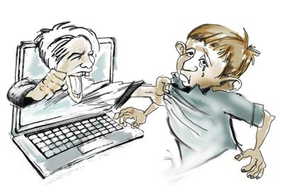
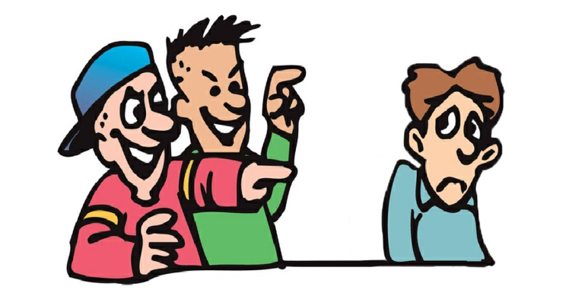
Vrste vršnjačkog nasilja:
-Pretnje;
-Ignorisanje;
-Fizičko nasilje;
-Zadirkivanje;
-Vređanje(materijalno,fizički);
-Ogovaranje;
-Oduzimanje stvari(krađa);
-E-nasilje.

Slide 7
Kako prepoznati nasilnu osobu(siledžiju)
-slaba koncentracija tokom nastave;
-loš uspeh u školi;
-nekoliko drugara u školi;
-izostajanje sa nastave;
-uživanje u patnji drugih;
-misli da je glavni u školi.

Slide 8
ZAUSTAVIMO NASILJE!

Slide 9
Hvala na pažnji
Učenički parlament Osnovne škole “Žarko Zrenjanin”- Veliko Laole

